Slide 1
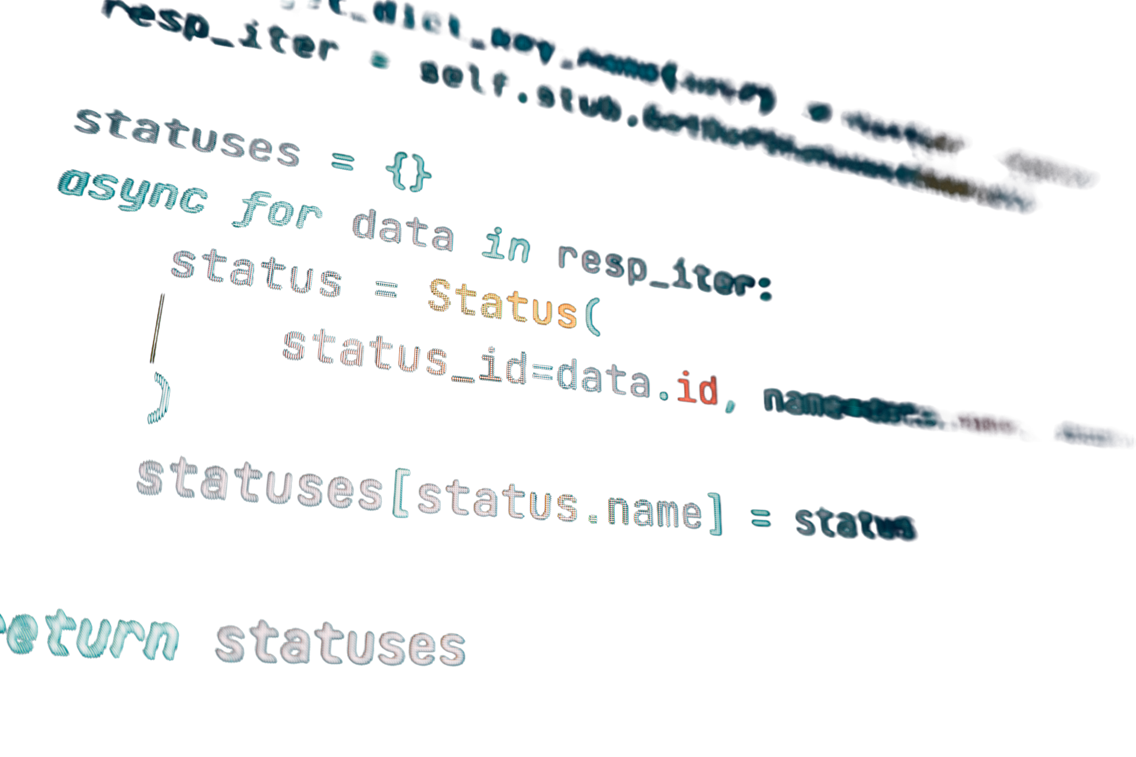
AVANCE DE PROYECTO
DevOps
DevOps
DevOps
Yosefh Aldahir Rodríguez Jiménez - T0301336
Santiago Sebastian Rojo Márquez - T02870445
Erick Mauricio Santiago Díaz - T07004500

Slide 2
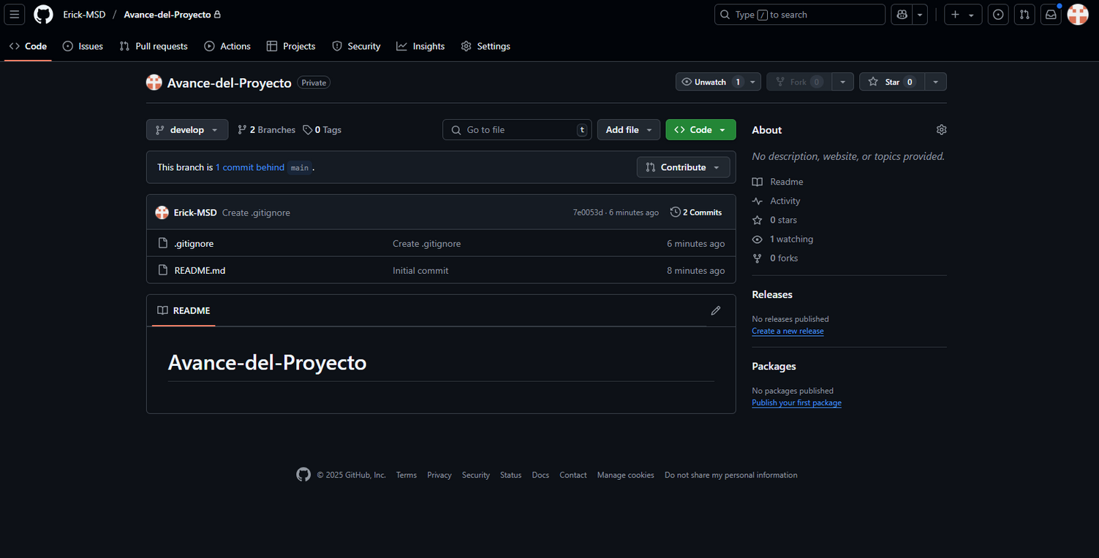
GitHub
https://github.com/Erick-MSD/Avance-del-Proyecto.git

Slide 3
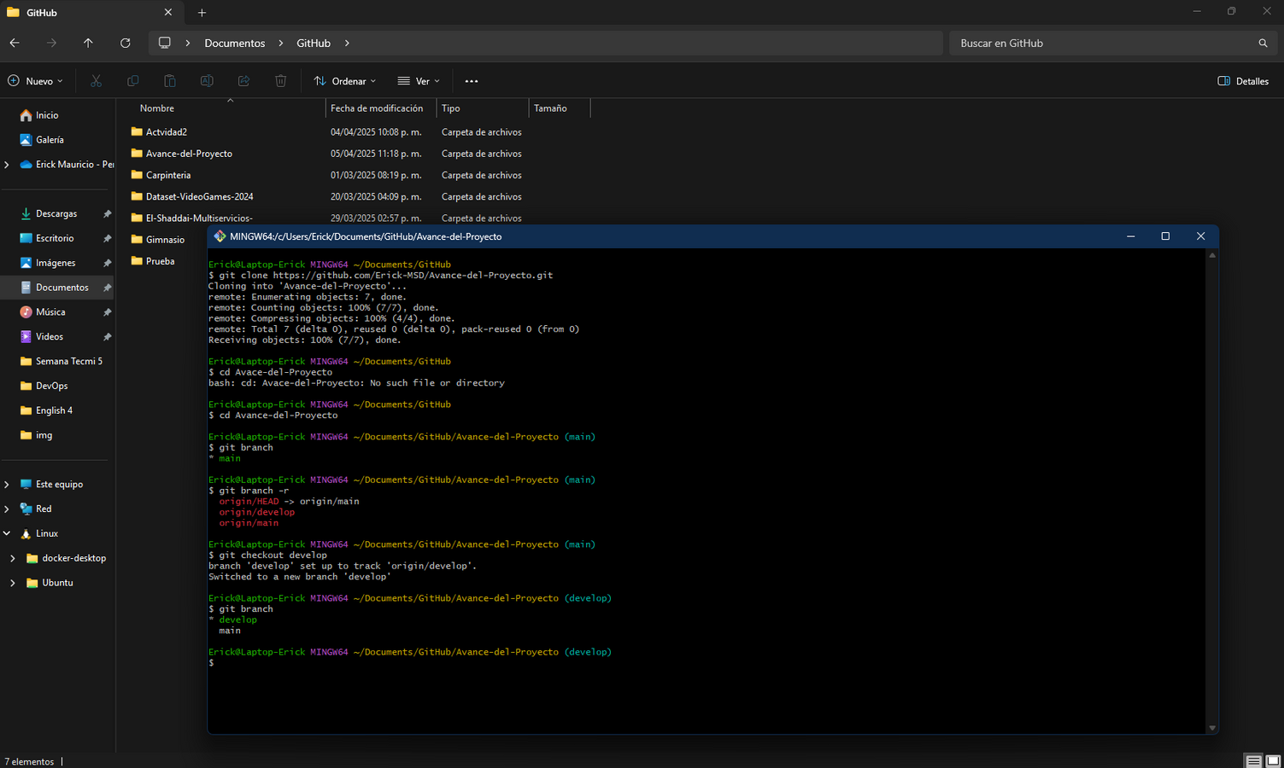
Clonación de la carpeta en Git

Slide 4


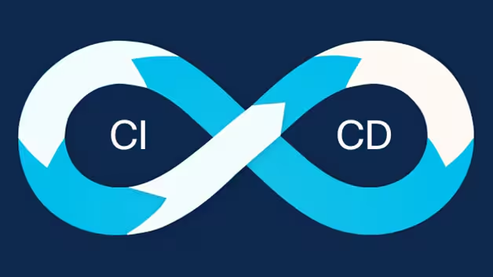
La automatización reduce tareas manuales al usar herramientas como Terraform, Ansible y pipelines CI/CD.
Terraform define infraestructura como código.
Ansible automatiza configuraciones en servidores
CI/CD agiliza pruebas, construcción y despliegue, ahorrando tiempo y evitando errores humanos.

Slide 5
Las metodologías agiles nos facilita la colaboración entre desarrollo y operaciones mediante “sprints”, reuniones frecuentes y trabajo en equipo. Lo cual mejora la comunicación, la adaptabilidad y acelera la entrega de nuestro trabajo.

Slide 6
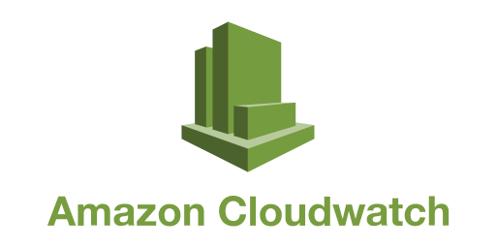
AWS CloudWatch nos sirve para monitorear en tiempo real lo que pasa con nuestros recursos, como cuánta CPU se está usando, cuánta memoria nos queda etc, etc. Todo esto lo muestra en el “dashboard”. Es como tener un panel de control para asegurarnos de que todo corre bien.

Slide 7

DevSecOps integra la seguridad desde el inicio.
SonarQube analiza el código fuente en busca de vulnerabilidades, errores y malas prácticas.

Slide 8

AWS CodePipeline automatiza cada paso del despliegue: código, pruebas, construcción y liberación.
Esto reduce el tiempo de entrega, mejora la eficiencia y asegura entregas constantes y confiables.

Slide 9
Las pruebas automatizadas son clave para que nuestras aplicaciones sean estables y confiables. Cada vez que hacemos un cambio en el código, estas pruebas se ejecutan solas y nos ayudan a detectar errores. Esto evita que se rompa algo que ya funcionaba y nos da mucha más seguridad a la hora de hacer despliegues.

Slide 10
Con AWS CloudWatch podemos configurar alertas que nos avisan cuando algo raro pasa en la aplicación. Estas alertas no solo mandan notificaciones, también pueden activar acciones automáticas, como reiniciar un servidor. Esto nos ayuda a reaccionar rápido a cualquier falla que se presente.

Slide 11
Actividad 3

Slide 12
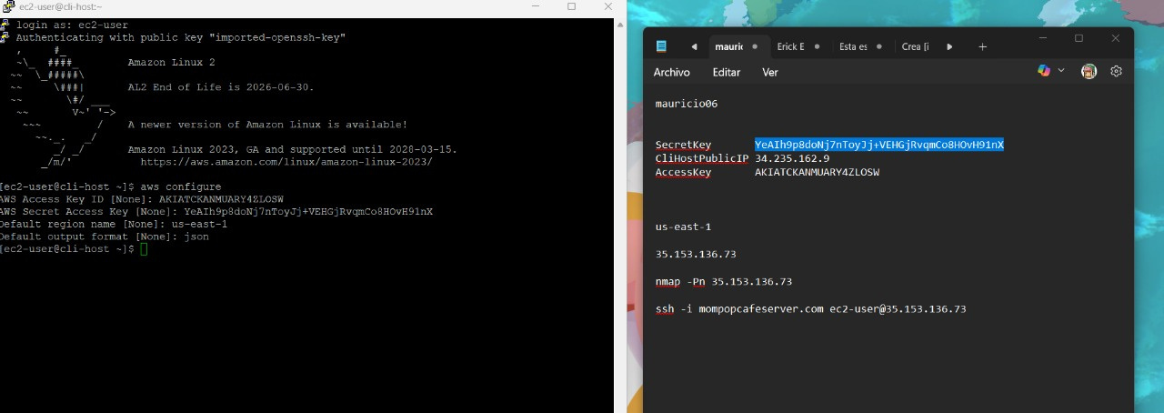
Aqui se realiza la conexión con Putty de la instancia de aws y se hizo la configuración

Slide 13
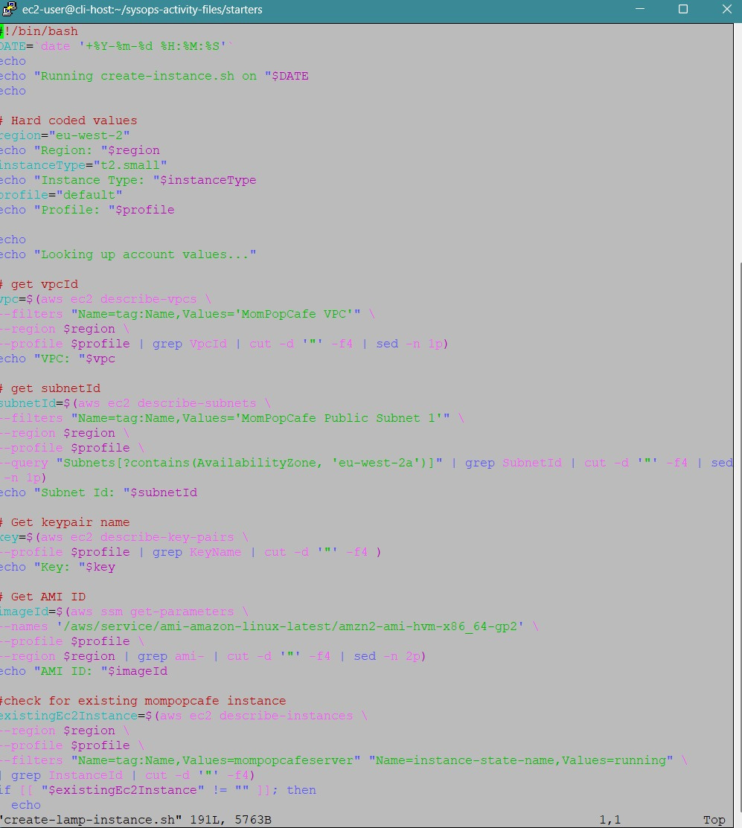
En esta parte nos metimos al editor de textos de VI para ver todas las reglas que tenia por default

Slide 14
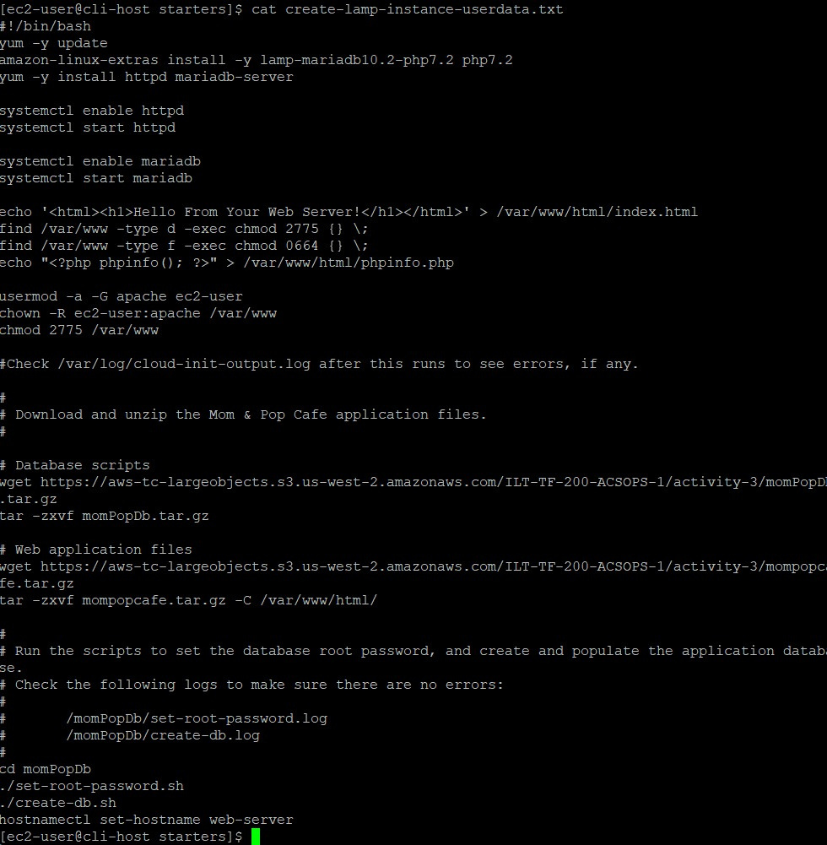
Aquí visualizamos el contenido del script de datos del usuario
Y despues de eso ejecutamos el script donde lo crea pero sin ser funcional

Slide 15
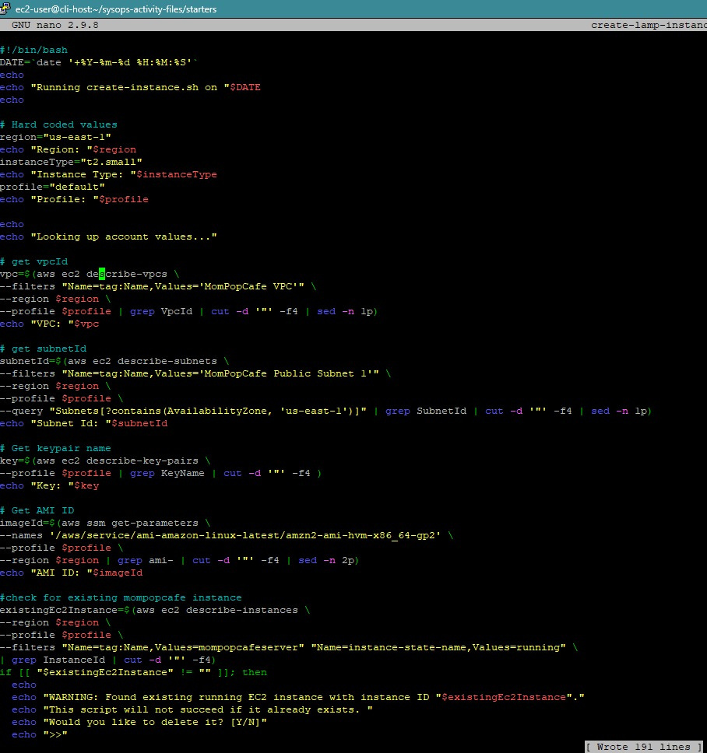
Uno de los errores que aparece es que en vez de us-east-1 aparece con otras regiones y para modificarlo nos vamos al editor para cambiarlo

Slide 16
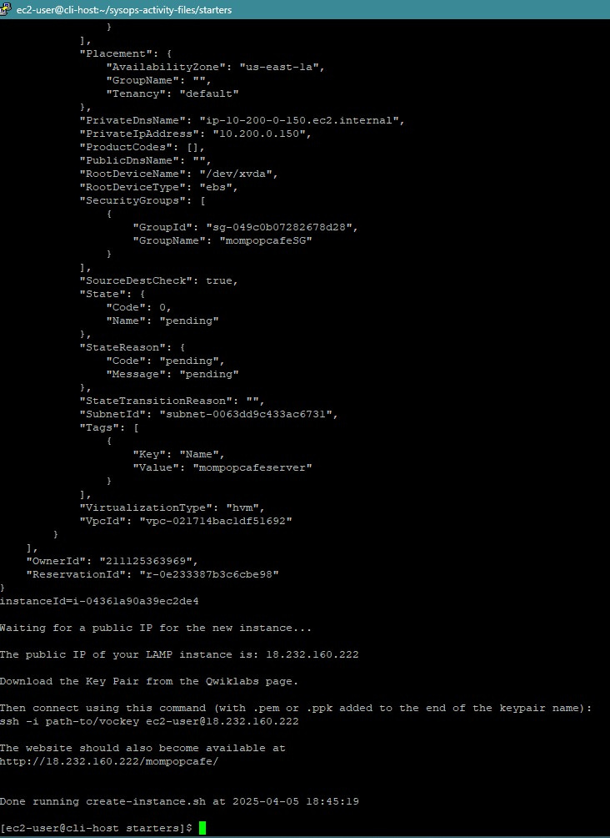
Ya una vez modificado volvemos a ejecutar el comando para correr la instancia y como se puede ver ya quedo listo

Slide 17
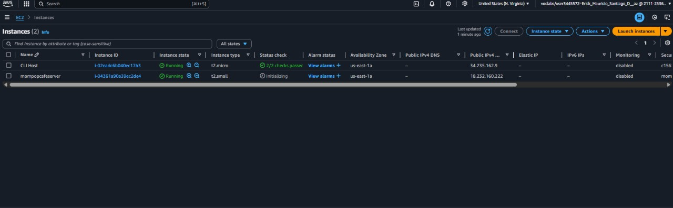
Y aqui esta como si se realizo correctamente y ahora la instancia esta en la consola de aws

Slide 18
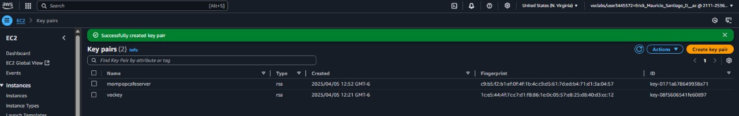
Ahora faltan unos permisos para crear la instancia y nosotros los tuvimos que hacer como se ve aquí se puso de nombre mompopcafeserver

Slide 19
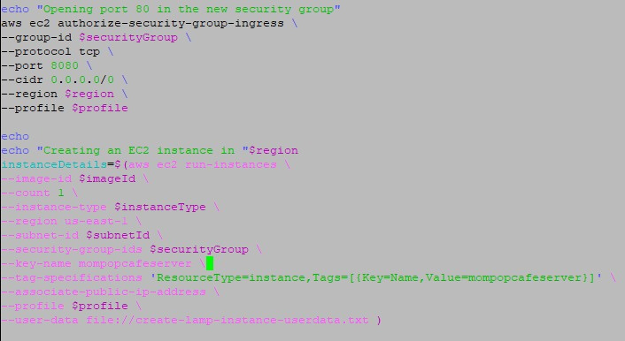
Y ya por parte del editor VI ponemos abajo de securityGroup ponemos el nombre de las reglas que creamos

Slide 20
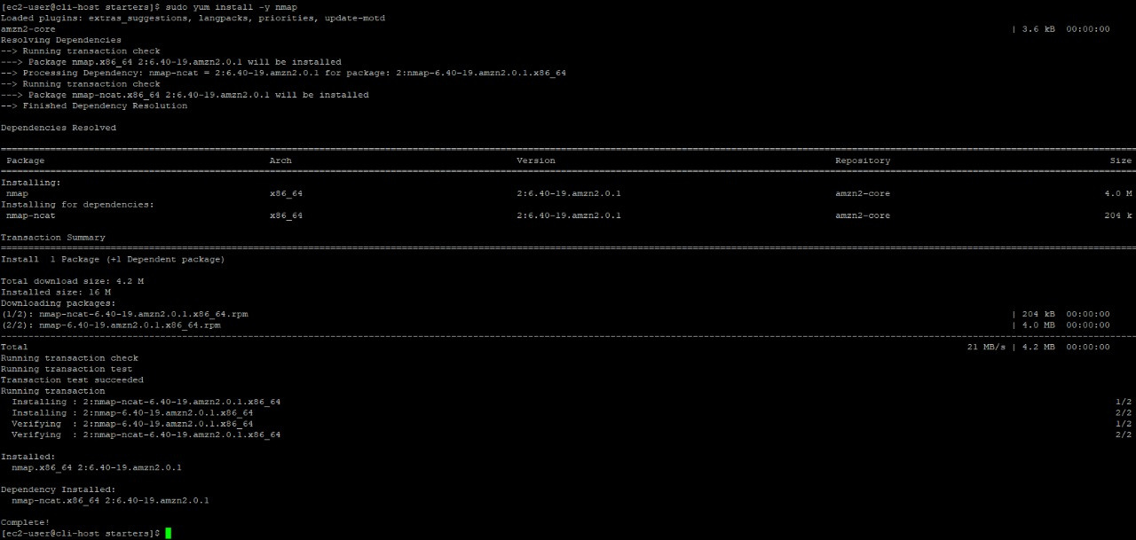
Aquí se instalo nmap

Slide 21
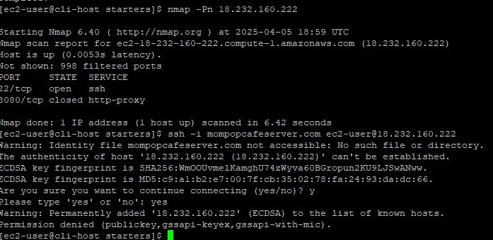
Aquí ya hicimos la primera prueba

Slide 22
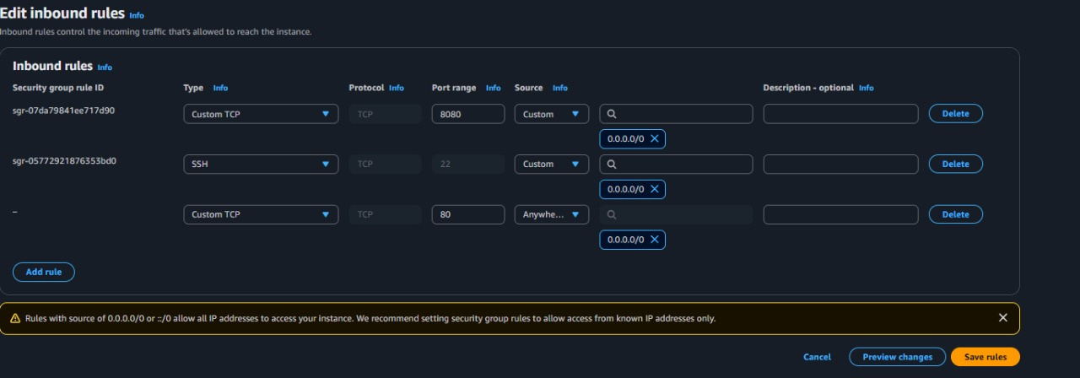
En esta parte agregamos la regla del puerto 80

Slide 23
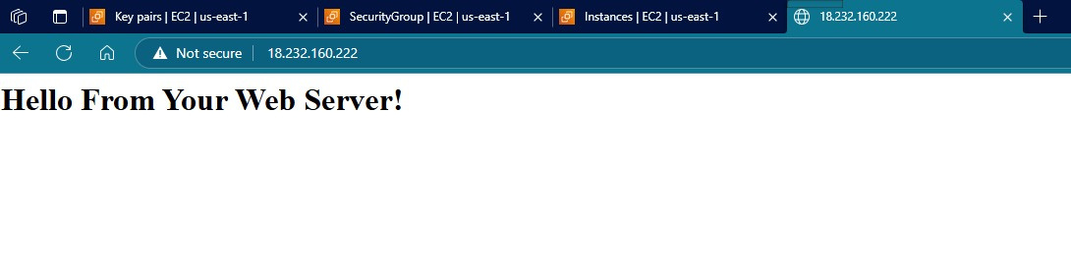
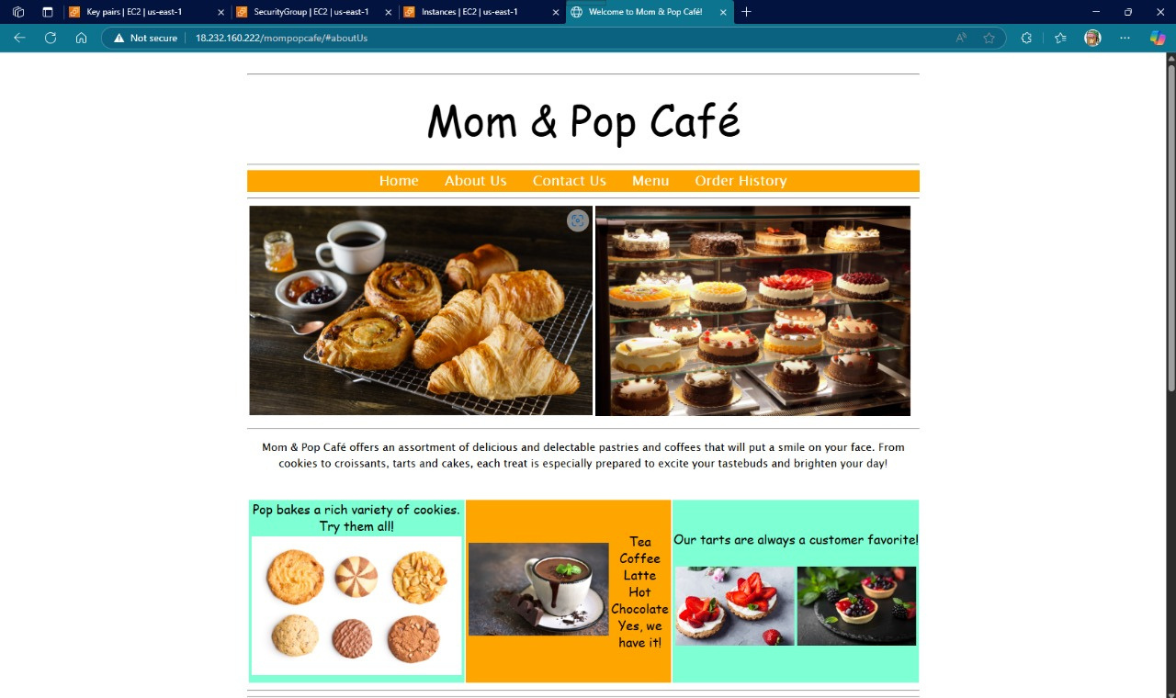
Y ya para terminar podemos ver como si sirvieron con los 2 ligas que son la pura IP y la IP con mompopcafe

Slide 24
Laboratorio 2

Slide 25
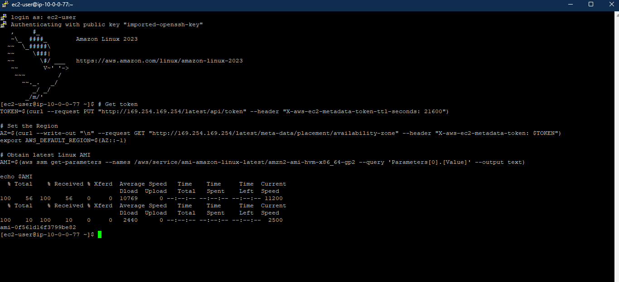
Aqui esta el AMI que se ocupa para el Laboratorio

Slide 26


En esta parte se encuentra el subnet
En esta parte se encuentra el Grupo de Seguridad que se va a utilizar

Slide 27
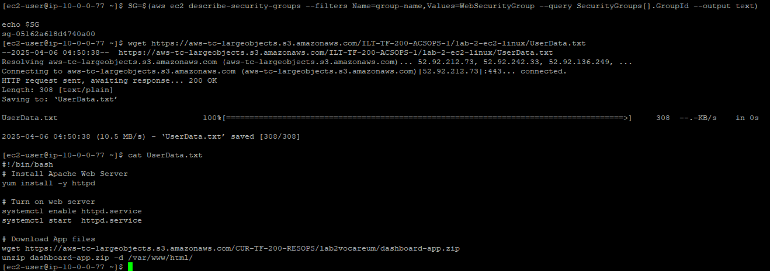
Aqui podemos descargar de User Data y podemos ver que contiene

Slide 28
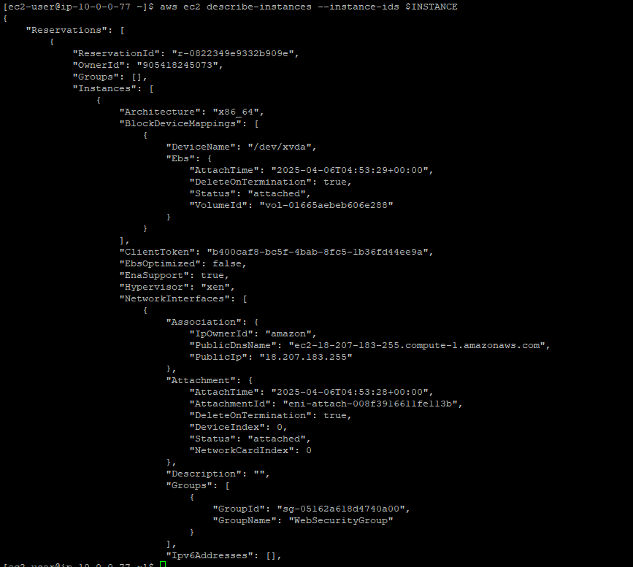
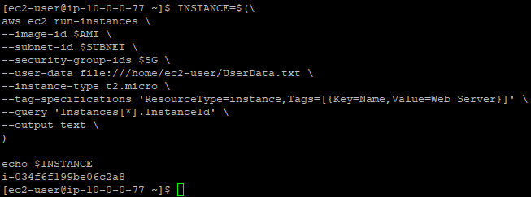
aqui ya generamos la instancia y vemos su valores

Slide 29
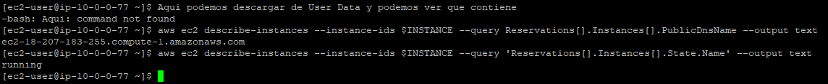
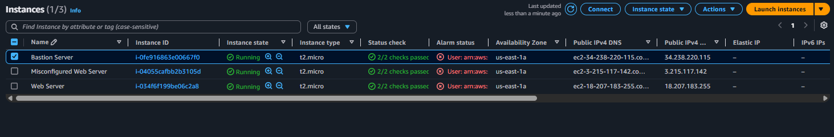
En esta parte validamos que la instancia este corriendo y ya confirmando eso ejecutamos el server para iniciarlo podemos ver que ya se encuentra en la consola de AWS

Slide 30
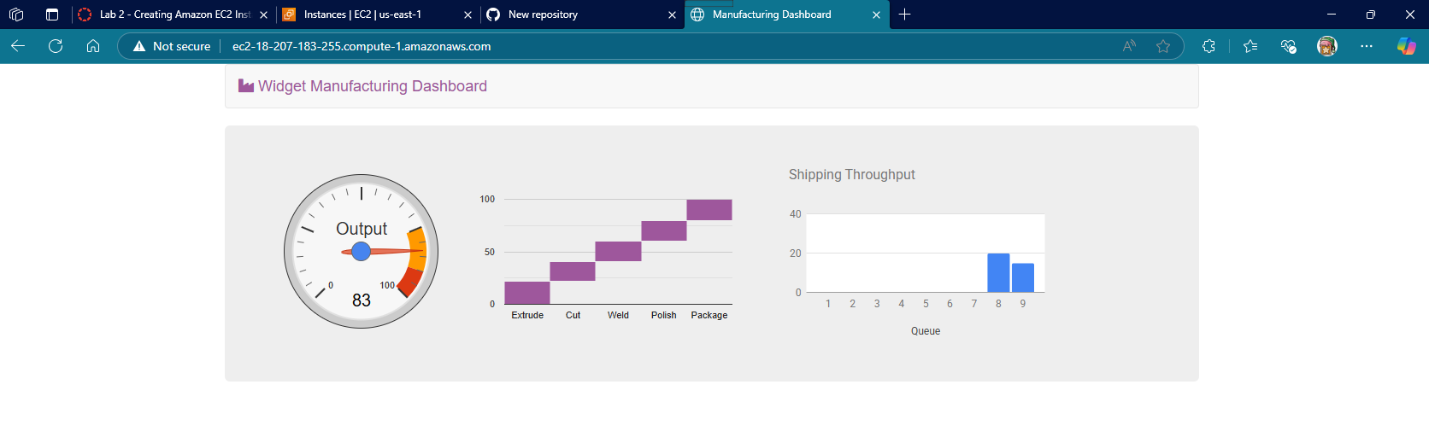
Aquí pegamos el DNS que nos arrojo y vemos el Dashboard ya terminadoy configurado bien

